Slide 1

Python + Agents
Domina el Microsoft Agent Framework 1.0 desde cero

Slide 2
Agenda
01 | Fundamentos de IA
02 | Diferencias entre LLM y Agentes
03 | Introducción a Microsoft Agent Framework
04 | Componentes clave de MAF
05 | Demo: Construcción de un agente

Slide 3
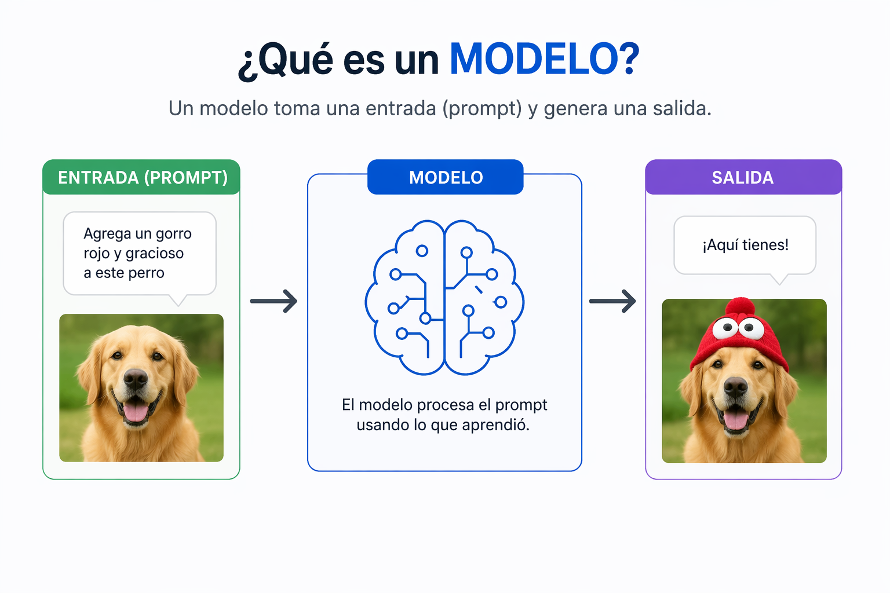
Conceptos Clave
Modelo
Es el componente central de un sistema de IA.
Ha sido entrenado con datos para identificar patrones y generar resultados.
¿Para qué sirve?
Convierte una entrada (texto, imagen o datos) en una salida útil basada en su entrenamiento.
Ejemplo:
Generar una imagen modificada (por ejemplo, agregar un objeto a una foto).

Slide 4
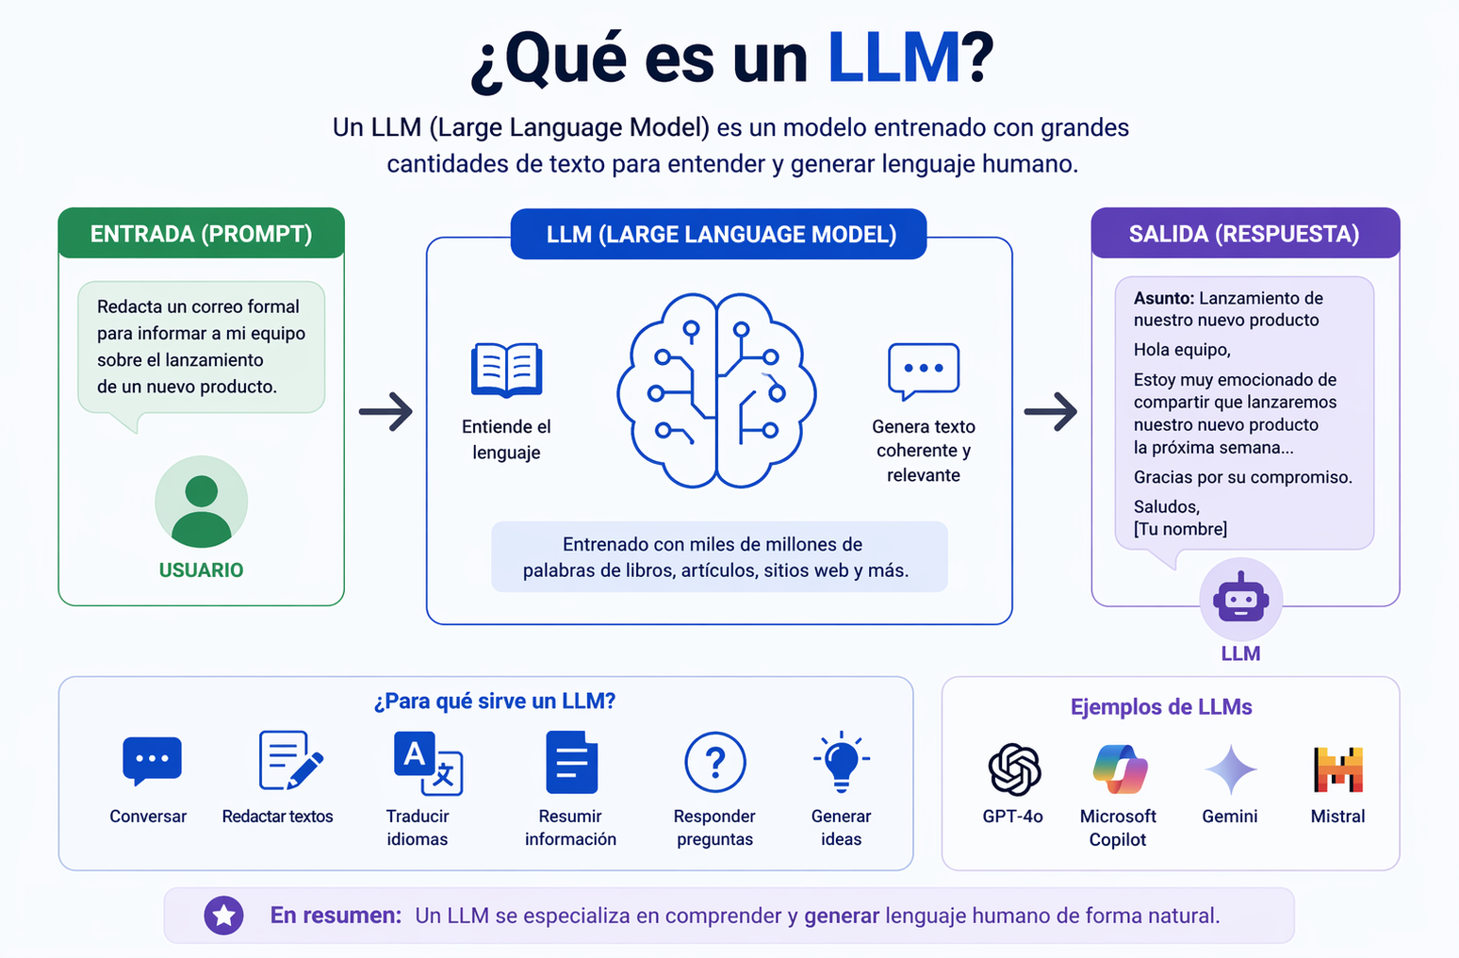
Conceptos Clave
LLM (Large Language Model / Modelo de Lenguaje Grande)
Modelo especializado en lenguaje natural, entrenado con grandes volúmenes de texto.
¿Para qué sirve?
Comprender, generar y transformar lenguaje humano.
Casos de uso:
- Redacción de textos
- Traducción
- Resumen de información
- Chat conversacional
Ejemplo:
Generar un correo formal automáticamente.

Slide 5
Conceptos Clave
Agente
Sistema que utiliza un LLM como “cerebro” y puede tomar decisiones para cumplir un objetivo.
Características clave:
- Autonomía
- Uso de herramientas
- Ejecución de acciones
¿Para qué sirve?
Automatizar procesos completos sin intervención constante.
Ejemplo:
Gestionar automáticamente la planificación de vacaciones.

Slide 6
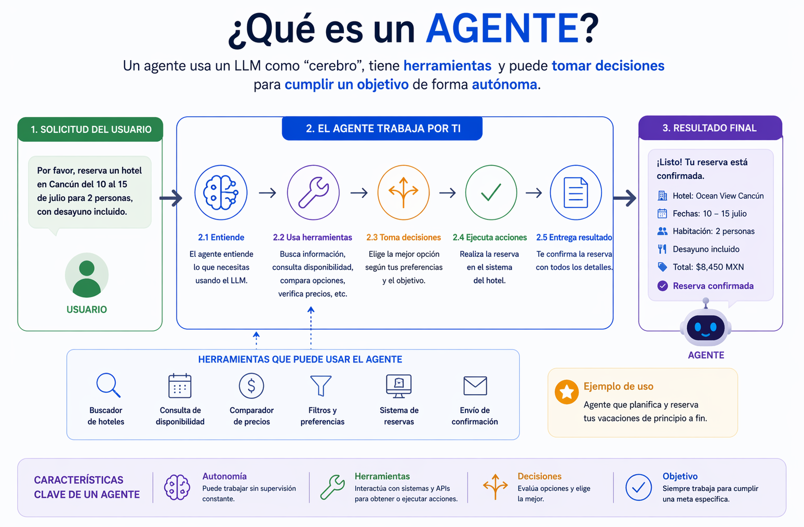
Conceptos Clave
Agente

Slide 7
Conceptos Clave
Sistema multiagente
Conjunto de agentes especializados que colaboran para resolver problemas complejos.
¿Para qué sirve?
Dividir un problema en tareas más pequeñas y coordinadas.
Ejemplo:
- Agente 1 (Atención): interactúa con el cliente
- Agente 2 (Riesgo): analiza historial crediticio
- Agente 3 (Decisión): aprueba o rechaza el crédito

Slide 8
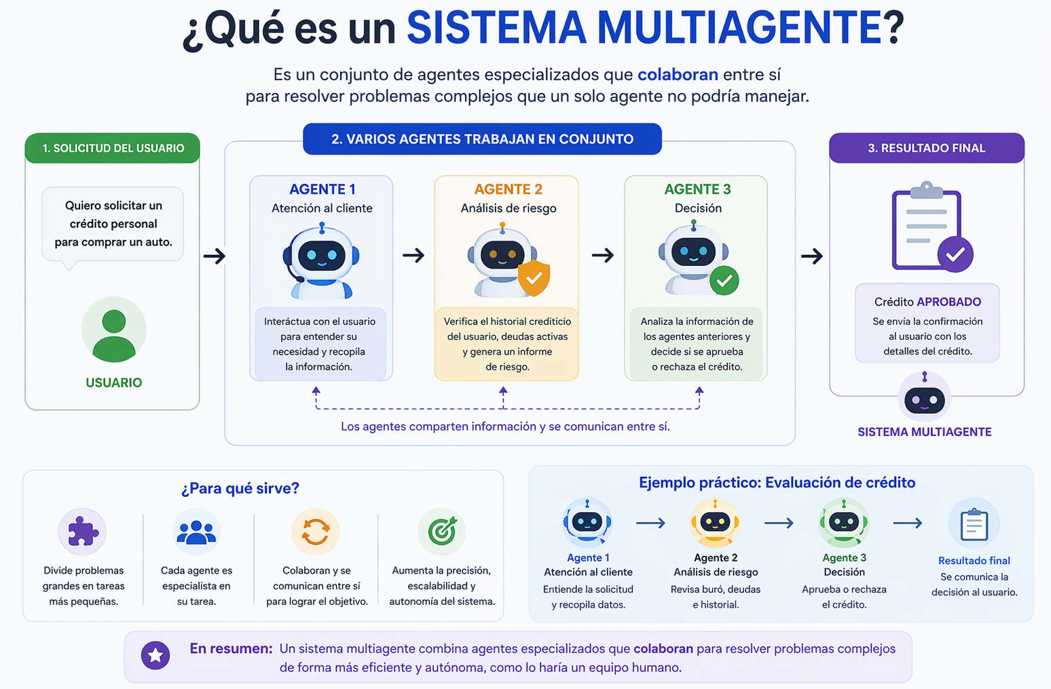
Conceptos Clave
Sistema multiagente

Slide 9
LLM vs Agente
Cuando usar uno y no el otro
Usar un LLM si :
- La tarea es simple y puntual (una sola interacción)
- Necesitas respuestas rápidas y de bajo costo
- Siempre hay validación humana
Usar un agente si :
- La tarea requiere múltiples pasos
- Se deben tomar decisiones dinámicas
- Hay interacción con sistemas externos (APIs, BD, correo, etc.)
- Se necesita auto-validación (razonamiento iterativo)

Slide 10
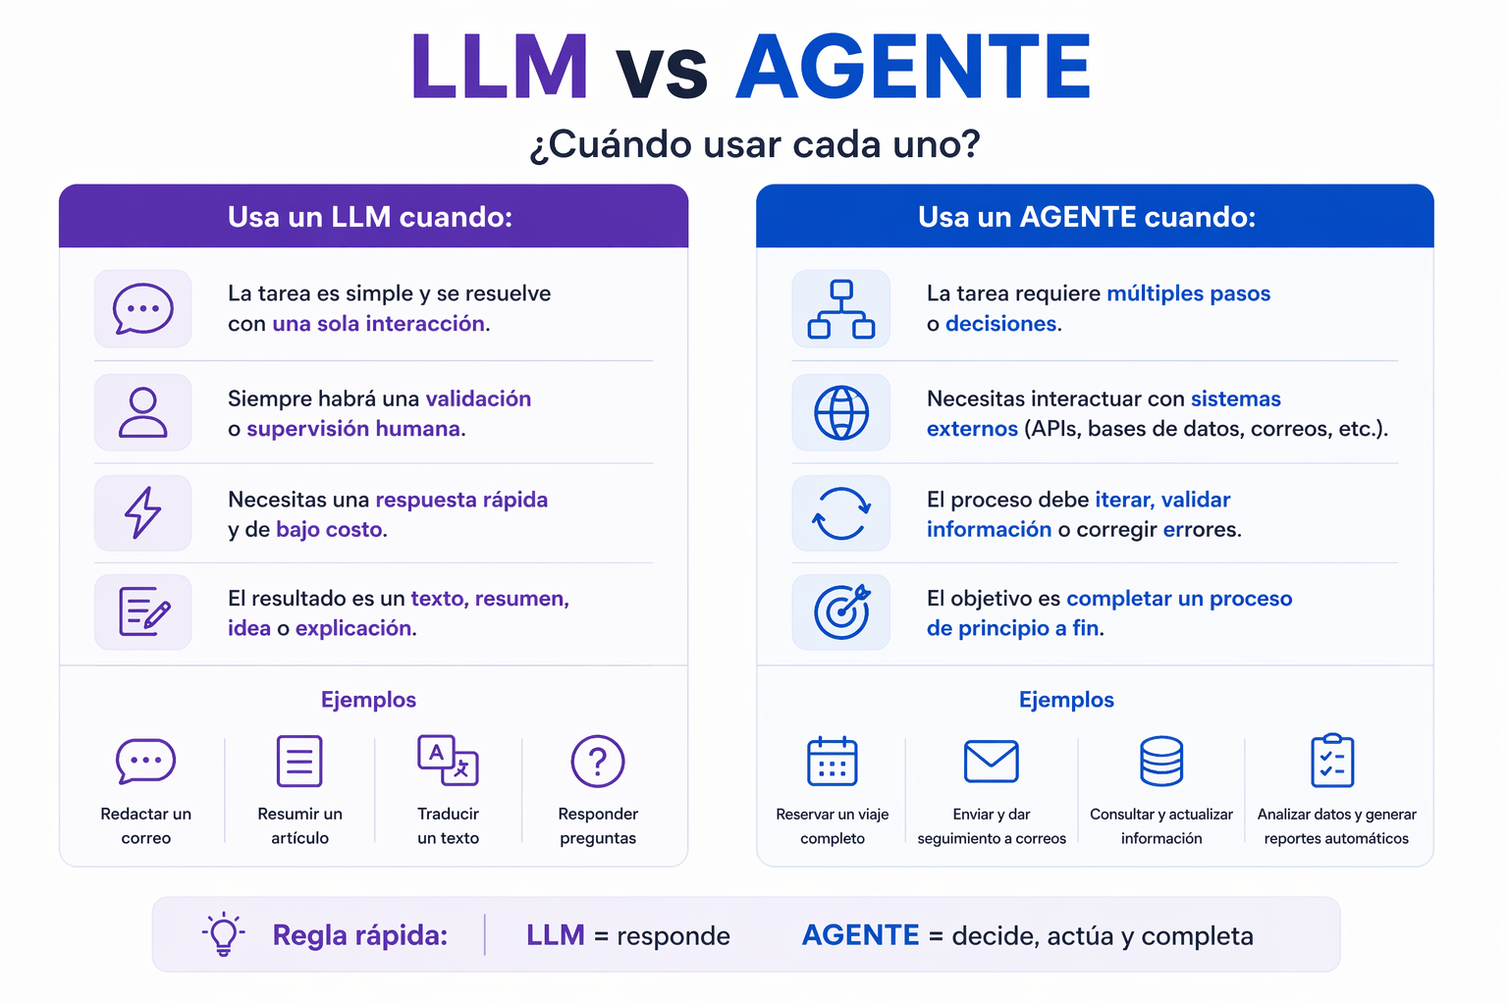
LLM vs Agente

Slide 11
Microsoft Agent Framework
¿Qué es?
Framework unificado para construir, desplegar y gestionar agentes inteligentes.
¿Por qué usarlo?
- Seguridad empresarial (ecosistema Microsoft)
- Flexibilidad (soporta múltiples modelos)
- Integración nativa con Azure
¿Dónde aplicarlo?
- Automatización de procesos
- Asistentes conversacionales
- Análisis y generación de reportes

Slide 12
Conceptos básicos de Microsoft Agent Framework
Sesión
Historial de conversación que permite mantener contexto.
Tools
Funciones externas que el agente puede ejecutar (APIs, lógica de negocio).
Memoria
Capacidad de almacenar información a largo plazo (preferencias, historial).

Slide 13
Creando nuestro primer agente
Con estos conceptos, estamos listos para crear nuestro primer agente utilizando Microsoft Agent Framework.

Slide 14



#ComunidadIA
¡Ayúdanos a potenciar los
MIÉRCOLES DE IA!
Tu opinión es clave para seguir aprendiendo juntos.🚀
PONLE IA A TU DIA

